Slide 1

2d 게임 프로그래밍
프로젝트 발표
2012182018 신우진

Slide 2
INDEX
게임 컨셉
개발 범위
예상 게임 실행 흐름
개발 일정
자체 평가

Slide 3
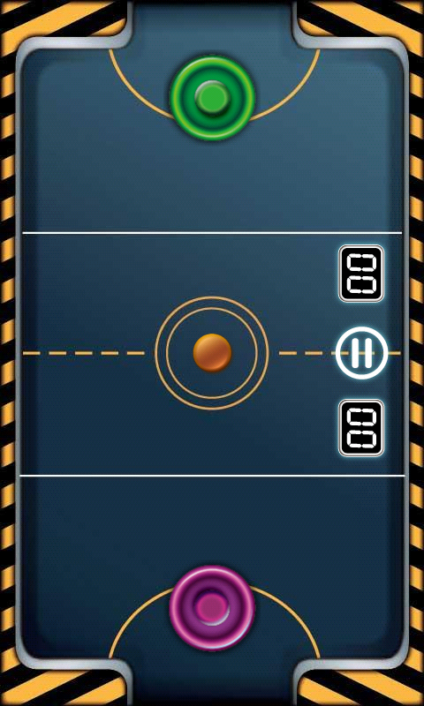
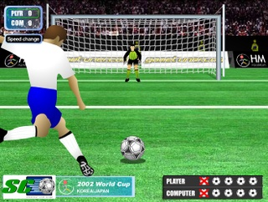

게임 컨셉 (제목:에어 슈팅)
에어 하키 페널티킥

Slide 4

개발 범위
 | 내용
맵 | 축구장(전체)
캐릭터 | 각 축구 프로 구단 마스코트
키보드 컨트롤러 | 좌우 방향키 사용 D키 :무회전 슛
캐릭터 기술 | 서로 득점 없이 10번을 주고받으면 무회전 슛 기술 게이지가 찬다.(D키,1회,사용한 턴만 공의 속도를 빠르게 한다.)
AI | 난이도 설정은 공에 대한 반응속도 ,움직임속도, 정확성을 조절하여 설정한다.
사운드 | 축구공 킥 소리 관객 응원 소리 심판 호루라기 소리

Slide 5
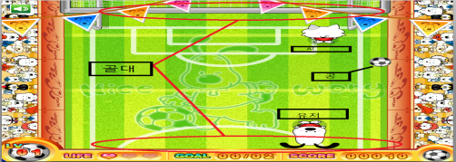
예상 게임 실행 흐름
각각 골대 앞에서 상대 골대를 향해 골을 넣어 점수를 얻는다.
움직임은 가로로만 움직임이 가능하다.
유저가 선제 5골을 넣으면 난이도를 높인 AI를 상대하는 다음경기로 넘어간다. (AI캐릭터도 변경)
AI가 선제 5골을 넣으면
GAME OVER

Slide 6
개발 일정
 | 내용
1주차 | 프로젝트 발표 및 계획 수립
2주차 | 게임 리소스 수집,배경 & 캐릭터 구현
3주차 | 유저 캐릭터 이동 구현 & 축구공 구현
4주차 | AI 이동 구현
5주차 | AI 난이도 설정 (1,2,3 단계)
6주차 | AI 난이도 설정 (4,5,6 단계)
7주차 | 벽&캐릭터에 대한 축구공 충돌체크
8주차 | 상세 UI 구현 & 사운드
9주차 | 메인 화면 & 엔딩 화면 구현
10주차 | 패키징 및 배포 완성 && 최종 테스트

Slide 7
자체 평가
평가항목 | 평가
발표자료에 포함할 내용을 다 포함했는가? | A
게임컨셉이 잘 표현되었는가? | A
게임 핵심 메카닉의 제시가 잘 되었는가? | B
게임 실행 흐름이 잘 표현되었는가? | B
개발 범위가 구체적이며, 측정 가능한가? | B
개발 계획이 구체적이며 실행가능한가? | B

Slide 8
감사합니다.

